Slide 1


Lập trình các chức năng quản lý
Conceive Design Implement Operate

Slide 2


Điểm danh

Slide 3
Mục tiêu
Quản lý học viên
Báo cáo thống kê
Giới thiệu nội dung bài 8

Slide 4
Phần 1 Quản lý học viên

Slide 5
Review bài học online

Slide 6

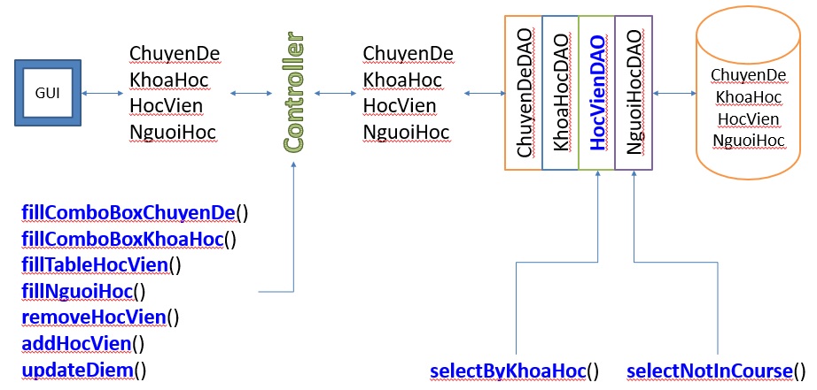
Nhắc lại các lý thuyết chính trong bài online
Phân tích Mô hình ứng dụng quản lý học viên

Slide 7

Thảo luận

Slide 8
Câu hỏi - sinh viên trả lời
Hoàn thiện lớp thực thể HocVien như đã phân tích trong bài học
public class HocVien {
private [___] maHV;
private int maKH;
private [___] maNH;
private [___] diem;
getters/setters
}

Slide 9
Câu hỏi - sinh viên trả lời
Hoàn thiện phương thức selectById() của lớp HocVienDAO như đã hướng dẫn trong bài học
public [___] selectById(Integer mahv){
String sql="SELECT * FROM HocVien WHERE MaHV=?";
List<HocVien> list = this.selectBySql(sql, mahv);
return [___] > 0 ? list.get(0) : null;
}

Slide 10
Câu hỏi - sinh viên trả lời
Khi chọn một chuyên đề thì khóa học thay đổi theo chuyên đề. Phương thức fillComboBoxKhoaHoc() chỉ hiển thị những khóa học theo chuyên đề được chọn. Hãy hoàn thiện phương thức này
void fillComboBoxKhoaHoc(){
DefaultComboBoxModel model = (DefaultComboBoxModel) cboKhoaHoc.getModel();
model.removeAllElements();
ChuyenDe chuyenDe = (ChuyenDe) cboChuyenDe.[___]();
if(chuyenDe != null){
List<KhoaHoc> list = khdao.[___](chuyenDe.getMaCD());
for(KhoaHoc kh: list){
model.addElement(kh);
}
this.fillTableHocVien();
}
}

Slide 11
Chuyên đề
Phân nhóm
Bốc thăm chuyên đề
Thảo luận
Trình bày

Slide 12



Chia nhóm thuyết trình
Mỗi nhóm tối đa 5 sinh viên
Mỗi nhóm thảo luận một bài tập trong lab hoặc GV giao.
Chọn 1-3 nhóm lên thuyết trình
Chuyên đề 3
Chuyên đề 1
Chuyên đề 4
Chuyên đề 2
Notes:
Tối đa 5 thành viên

Slide 13
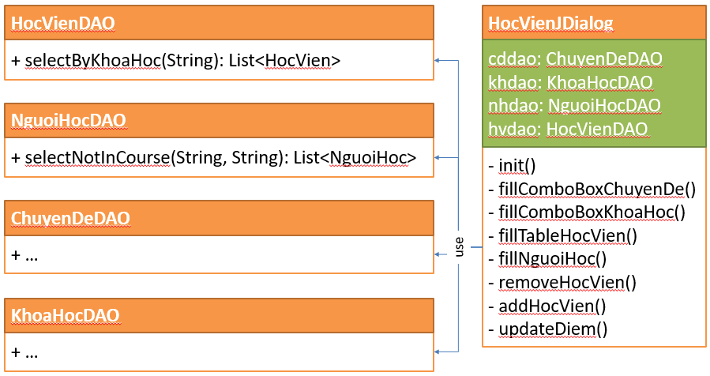
Chuyên đề 1
Hoàn thiện Tổ chức mã DAO và Controller

Slide 14
Chuyên đề 2
Hoàn thành mã nguồn quản lý học viên

Slide 15
Phần 2 Báo cáo thống kê

Slide 16
Review bài học online

Slide 17
Nhắc lại các lý thuyết chính trong bài online
Vai trò chức năng báo cáo thống kê trong dự án phần mềm
Phân loại báo cáo, thống kê

Slide 18
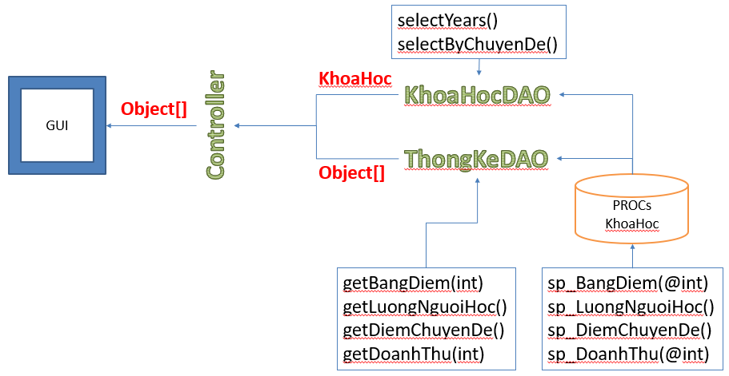
Nhắc lại các lý thuyết chính trong bài online
Phân tích Mô hình ứng dụng thống kê

Slide 19
Thảo luận

Slide 20
Câu hỏi - sinh viên trả lời
Phương thức getLuongNguoiHoc() của ThongKeDAO gọi thủ tục lưu sp_LuongNguoiHoc() để truy vấn lượng người học từng năm. Hãy hoàn thiện phương thức này và giải thích ý nghĩa từng câu lệnh
public List<Object[]> getLuongNguoiHoc(){
String sql = "{CALL sp_LuongNguoiHoc}";
String[] cols = {"[___]", "[___]", "DauTien", "CuoiCung"};
return this.getListOfArray(sql, cols);
}

Slide 21
Câu hỏi - sinh viên trả lời
Thủ tục lưu sp_LuongNguoiHoc() tổng hợp lượng người học đăng ký từng năm. Hãy hoàn thiện thủ tục này và giải thích từng câu lệnh
CREATE PROC sp_LuongNguoiHoc
AS BEGIN
SELECT
YEAR(NgayDK) Nam,
COUNT(*) SoLuong,
MIN(NgayDK) DauTien,
MAX(NgayDK) CuoiCung
FROM NguoiHoc
[___] YEAR(NgayDK)
END

Slide 22
Chuyên đề
Phân nhóm
Bốc thăm chuyên đề
Thảo luận
Trình bày

Slide 23
Chia nhóm thuyết trình
Mỗi nhóm tối đa 5 sinh viên
Mỗi nhóm thảo luận một bài tập trong lab hoặc GV giao.
Chọn 1-3 nhóm lên thuyết trình
Chuyên đề 3
Chuyên đề 1
Chuyên đề 4
Chuyên đề 2
Notes:
Tối đa 5 thành viên

Slide 24
Chuyên đề 1
Hoàn thành các chức năng thống kê của dự án

Slide 25
Chuyên đề 2
Hoàn thành báo cáo các mục từ 1-4

Slide 26
Nội dung bài online 8
Kiểm thử phần mềm
Đóng gói sản phẩm phần mềm

Slide 27

Tổng kết
Quản lý học viên
Báo cáo thống kê
Giới thiệu nội dung bài 8

Slide 28



Cảm ơn

